Slide 1

BİREYSELLEŞTİRİLMİŞ
EĞİTİM
PROGRAMI
BağcIlar rehberlİk ve AraŞtIRMA mERKEZİ

Slide 2

Özel Eğİtİm İhtİyaci Olan Bİreylerİn Belİrlenmesİ
Erken tanı; bireyin ve engelinin bir an önce kabul edilmesini olanaklı kılacağı, tıbbi tedavi ve rehabilitasyon çalışmalarının, eğitim hizmetlerinin bireye zamanında ve işlevsel olarak ulaşmasını sağlayacağı için önemlidir.

Slide 3

Zorunlu Eğİtİm Dönemİ FarkIna Varma ve Okul TabanlI ÇalIşmalar
Tanılama süreci; öğretmenlerin ya da öğrencinin anne-babasının, eldeki verilere dayanarak çocuğun özel eğitim ihtiyacı olduğu yönünde belirtiler gösterdiğine ilişkin kaygılarını dile getirmesiyle başlar.
Tanılama sürecinde bütün unsurlar (veli, öğretmenler, idare) işbirliği içinde çalışır.

Slide 4

SInIf Öğretmenİ
Hizmetin planlanması ve işbirliğinin kurulması için okul yönetimine başvurur.
Öğrenci ile ilgili bilgi toplar, ihtiyaçlarına ilişkin ilk değerlendirmeyi yapar.
Öğrencinin gereksinimlerinin karşılanması için sınıf içi düzenlemeler yapar.
Öğrencinin ilerlemesini izler ve gözden geçirir.

Slide 5
Rehber Öğretmen
Öğretmenle işbirliği içinde bilgi toplar, öğrenci ve ailenin gereksinimlerini değerlendirir.
Öğretmenlere , öğrencilere, aileye ve gerektiğinde diğer okul personeline hizmet alanının içinde uygun destek sağlar.
RPD Hizmetlerine ilişkin öğrenci gelişim dosyası ve diğer gerekli kayıtları tutar.
İlgili yazışmaları hazırlar ve istenilen raporları düzenler.

Slide 6
Okul İdaresİ
Hizmeti planlar, işbirliğine yönelik önlemler alır.
Öğrencinin gereksinimleri doğrultusunda kurum içi düzenlemeleri yapar.
Gerek duyulan araç-gerecin geliştirilmesi veya sağlanması için önlem alır.

Slide 7
Anne-Baba
Çocuğunun gereksinimlerine ilişkin değerlendirmelerini açıklar.
Yaşamakta olduğu güçlüğe etki eden başka etmenler olup olmadığını bildirir.
Güçlüğün giderilmesine ilişkin okuldan beklentilerini iletir.

Slide 8
ÖĞRENCİ
Yaşamakta olduğu güçlüklere ilişkin görüşlerini ve bu güçlüklerin ne şekilde ele alınabileceğine yönelik değerlendirmelerini paylaşır.

Slide 9

Toplanan Bİlgİlerİn Değerlendİrİlmesİ
Öğrenci ile ilgilenen kişilerin algı farklılıklarının olabileceği,
Ele alınması gereken eğitsel kaygıların o ana yönelik olabileceği,
Çocuğun yaşadığı güçlüklere daha geniş boyutlu olarak bakılması gerekebileceği göz önünde bulundurulmalıdır.

Slide 10

Uygulama AşamasIndakİ Seçenekler
Uygulanan Programın Devamı
Program Uygulanırken Düzenlemeler Yaparken İlerlemenin İzlenmesi ve İncelenmesi
Özel Eğitim ve Yardım Sağlanması

Slide 11
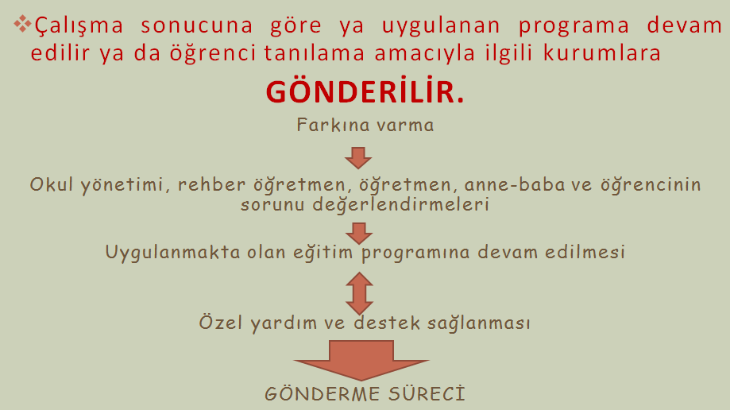

Slide 12
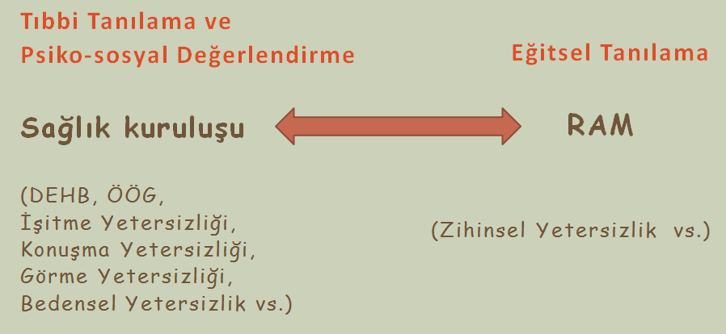
Gönderme Sürecİ

Slide 13
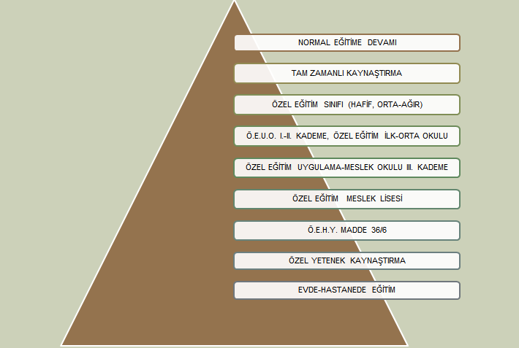
EĞİTİM TEDBİRİ

Slide 14

BEP NEDİR?
BEP, Öğrencinin yerleştirildiği okul/kurumda BEP Geliştirme Birimi tarafından öğrenci için hazırlanan özel bir programdır.

Slide 15

BEP neden gereklİdİr?
BeP, çocuğun eğitsel değerlendirmesini yaparak, tüm gelişim alanlarındaki güçlü ve zayıf yönlerini ve gereksinimlerini belirlemek; aynı zamanda çocuğun tüm gelişim alanlarında sahip olduğu becerileri dikkate alarak uygun eğitim almalarını sağlamaya, çocuğun gelişimini izleme ve değerlendirmeye olanak sağlar.

Slide 16
Bep gelİştİrme bİrİmİ
BEP Geliştirme Birimi, Okul müdürü veya görevlendireceği bir müdür yardımcısı başkanlığında;
Rehberlik öğretmeni,
Öğrencinin sınıf öğretmeni,
Öğrencinin dersini okutan alan öğretmenleri,
Öğrencinin velisi,
Öğrenciden oluşur.

Slide 17
Bep gelİştİrme bİRİMİNİN görevlerİ
BEP’ in hazırlanması, uygulanması, izlenmesi ve değerlendirilmesi ile ilgili çalışmalarda koordinasyonu sağlamak.
Öğrencinin tüm gelişim alanlarındaki özellikleri ile eğitim ihtiyaçları doğrultusunda BEP’ inde değişiklik ve düzenlemeler yapmak.
Eğitim ortamlarının düzenlenmesi, materyal geliştirilmesi ve temini konusunda okul yönetimine ve öğretmenlere önerilerde bulunmak.

Slide 18
Okuldaki diğer birim ve kurullarla iş birliği yapmak.
Kaynaştırma/bütünleştirme yoluyla eğitimlerine devam eden öğrencilerden destek eğitim odasında eğitim alacak öğrencileri, eğitim hizmeti sunulacak dersleri ve haftalık ders saati sayısını belirlemek.

Slide 19
Öğretim ve değerlendirmede kullanılacak yöntem ve teknikler ile öğretim materyallerini belirlemek.
Özel eğitim sınıflarına kayıtlı öğrencilerden yetersizliği olmayan akranlarıyla bir arada eğitim alacak öğrencileri belirlemek ve katılacakları dersler ile saatlerini planlamak.
Özel eğitim ihtiyacı olan öğrencilerden sınavlarda refakat edilmesi gerekenleri belirlemek.

Slide 20
BEP Gelİştİrme Bİrİmİ BaşkanInIn SorumluluklarI
Öğrencinin, birime gelene kadar toplanmış olan bilgilerinin birime sunulmasını sağlar.
BEP dosyalarının oluşturulmasını ve bilgilerin korunup, saklanmasını sağlar.
BEP geliştirilmesi, uygulanması, izlenmesi ve değerlendirilmesi için zaman çizelgesi oluşturur, uygulanmasını sağlar.

Slide 21
Tüm hizmet planı doğrultusunda yapılacak uyarlamaların, sağlanacak yardım ve destek hizmetlerinin yürütülmesini sağlar.
Birim üyelerinin değerlendirme raporlarını toplar ve son değerlendirme raporunun sunulmasını sağlar.

Slide 22
ÖĞRETMENİN SorumluluklarI
Öğrencinin sınıf içi davranışlarının, akademik performansının, sosyal durumunun ve iletişim becerilerinin belirlenmesinde anne-baba görüşmelerinin yürütülmesinde görev alır.

Slide 23
Öğretim yöntem ve teknikleri, eğitimin sırası ve sınırlılıkları ile ilgili hedefleri belirler.
BEP sürecinde ve sonunda değerlendirme yapar, gelişimi kaydeder ve rapor hazırlar.
İzleme ve yeniden değerlendirme sürecinde görev alır.

Slide 24
VELİNİN SorumluluklarI
Öğrenci ile ilgili bilgileri birimle paylaşır.
Öğrenci ile ilgili alınan kararlarda ailenin olanakları ile ilgili görüş beyan ederek kararın belirlenmesinde etkin rol alır.
Alınan kararın uygulanmasıyla ilgili izleme ve değerlendirme çalışmalarına katılır.

Slide 25
ÖĞRENCİNİN SorumluluklarI
Bir öğretim döneminde ne öğrenmek istediğini, gereksinimlerini, güçlü yanlarını birime aktarır.
İlgi ve istekleri doğrultusunda düşünce ve duygularını ifade eder.

Slide 26
Bep gelİştİrme bİRİMİ
Nasıl? (………. yöntem teknik ve materyal ile)
Ne zaman? (……….. Günü ……… saatleri arasında)
Kimlerle birlikte? ( …… etkinliklerde …. yaş grubu ile)
Kim tarafından? ( ……. Gereksinimine yönelik ……….. öğretmeni ile)
Nerede? (……. Etkinliğinde kendi sınıfında)
(……. Etkinliğinde …….. sınıfında)
(……. Etkinliğinde destek eğitim odasında)
Sorularına yanıt verir.

Slide 27
Bep gelİştİrme Bİrİmİ toplantISI NEDİR?
Öğrenci odaklıdır.
Karar verme sürecinin paylaşılmasıdır.
Sorunlara çözüm üretmeyi hedefler.
Herkesin görüşüne değer veren bir birlikteliktir.
Öğrencinin geleceği ile ilgili iyimser ve olumlu bir yaklaşımdır.

Slide 28
Bep gelİştİrme Bİrİmİ toplantISI NE DEĞİLDİR?
Personel odaklı değildir.
Karşıtlıklar ve tartışma ortamı değildir.
Araştırma amaçlı değildir.
Üyeler açısından göz korkutucu bir ortam değildir.
Problemin herkes adına uzmanlar tarafından çözüldüğü bir ortam değildir.
Olumsuzluğa odaklanan bir yaklaşım değildir.

Slide 29
BEP HAZIRLARKEN
Öğrencinin güçlü yönlerine ve sahip olduğu yeteneklerine odaklanılmalıdır.
İşbirliği içinde çalışmaya özen gösterilmelidir.
Ders planları BEP’ te yer alan amaç ve hedefleri yansıtmalıdır.

Slide 30
Çeşitli öğretim yöntemleri olmalıdır.
Destek hizmetler yönlendirme raporunda belirtildiği şekilde verilmelidir.
Öğrencinin topluma katılımını desteklemek üzere düzenlemeler yapılmalıdır.

Slide 31
BEP HAZIRLARKEN dİkkate alInacak hususlar
Öğrencinin güçlü yanları,
Ailenin beklentileri,
Bireye ilişkin ölçüm sonuçları,

Slide 32
Öğrenmeyi etkileyecek zihinsel, görme, işitme, uyum, iletişim, dil ve konuşma, bedensel vb. sorunların olup olmaması,
Yardımcı teknoloji, cihaz/protez veya hizmet ihtiyacının olup olmaması dikkate alınır.

Slide 33

ToplantIdan önce
Birim Başkanının;
Üyeler toplantı yeri ve zamanı hakkında bilgilendirildi mi?
Tüm izin ve onaylar alındı mı?
Üyeler, toplantı gündemini destekleyecek yazılı dokümanlarını getirmek zorunda olduklarını biliyorlar mı?

Slide 34
Toplantıda öğrencinin güçlü yönlerinin, sahip olduğu yeteneklerin ve ihtiyaçlarının tartışılacağını biliyorlar mı?
Var olan raporlarla ilgili hedefler gözden geçirildi mi?
Vb. soruları sorması gerekmektedir.

Slide 35
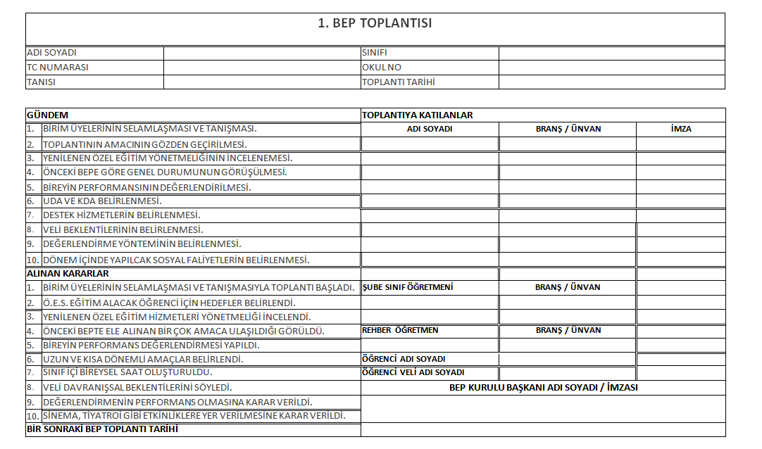
İLK TOPLANTI GÜNDEMİ

Slide 36
Bep hazIrlama sürecİnde
BEP çalışmasının sonucunda öğrencinin neyi bilmesini veya neyi yapabiliyor olmasını istediğimize,
Gereksinim ve önceliklerinin nasıl sıraladığımıza,
Öğretime nereden başlayacağımıza,

Slide 37
Öğrencinin yetersizliğinin öğrenmesini nasıl etkilediğine,
Öğrenmeyi neyle ve nasıl ölçeceğimize dikkat etmeliyiz.

Slide 38
ToplantIdan sonra
BEP’ le ilgili sorumluluklarımızı belirleyip belirlemediğimize,
Veli görüşü alıp almadığımıza,
BEP’ in tamamlanması için tarih belirleyip belirlemediğimize,

Slide 39
BEP süreci tamamlanmışsa, sonlandığını belirtip belirtmediğimize,
Açık ve anlaşılır dille yazılıp yazılmadığına dikkat etmeliyiz.

Slide 40
Üye kontrol lİSTESİ
Toplantı hedefleri ile toplantı sonunda ulaşılan sonuçlar uyumlu mu?
Üye olarak bana uygun olmayanları dile getirdim mi?
Hedefleri gerçekleştirmek için, gerek duyduğum materyali, etkinlikleri ve başvurabileceğim kişileri belirledim mi?
Diğer üyelerle iletişim kurabiliyor muyum?

Slide 41



